Slide 1
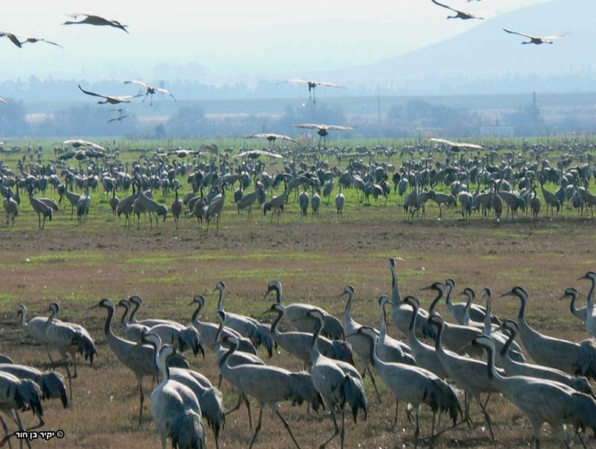
רעיונות מרכזיים באקולוגיה
ד"ר יהודה בן חור
מכון דוידסון לחינוך מדעי

Slide 2
רעיון 1
קיימים יחסי גומלין בין יצורים חיים לסביבתם ובין היצורים החיים לבין עצמם. יחסים אלה הם הקובעים את השפע והתפוצה של היצורים החיים בסביבתם.

Slide 3
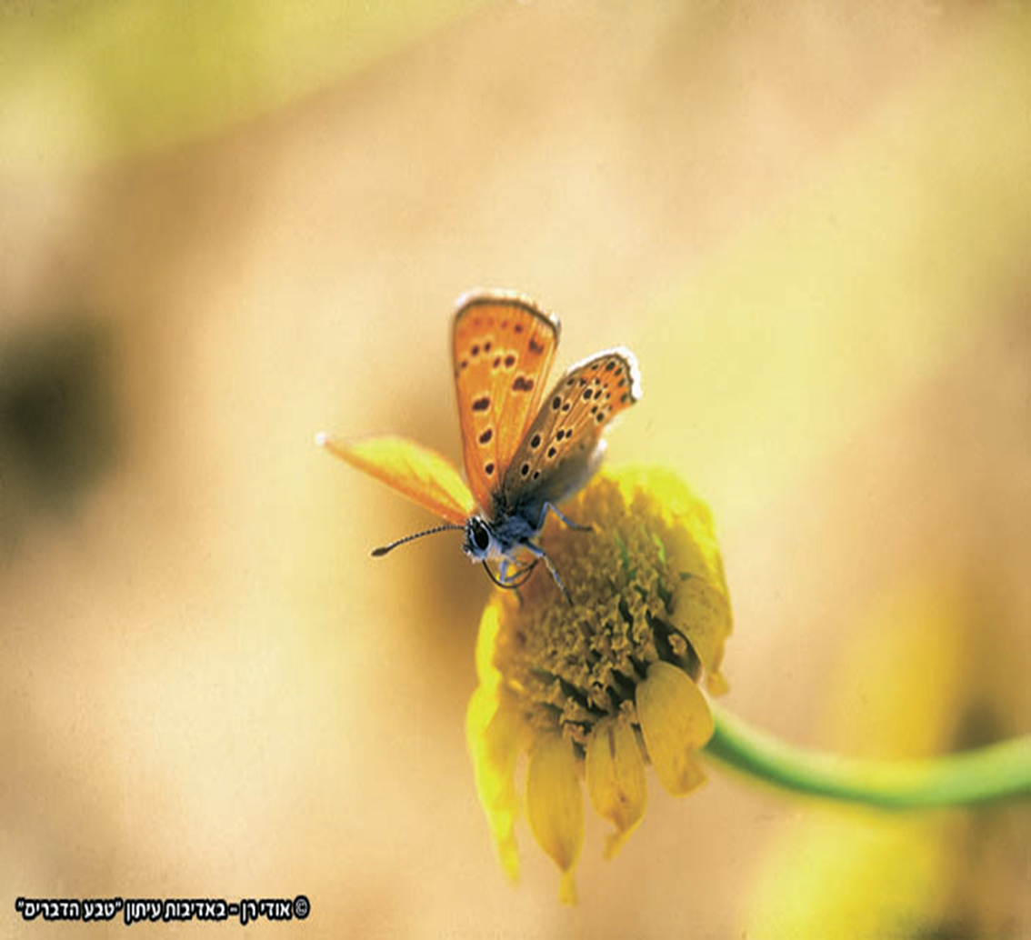
פרפר

Slide 4
רעיון 2
קיימת התאמה בין המבנה, אורח החיים וההתנהגות של היצורים החיים לבין סביבתם.

Slide 5
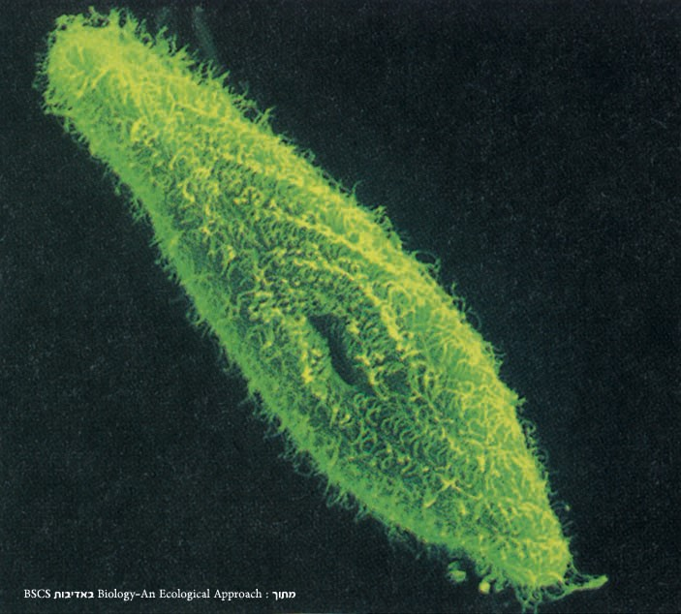
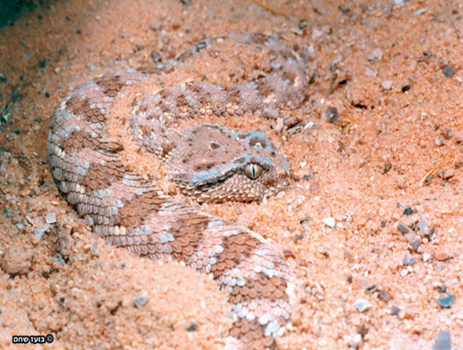
יצור חד תאי אל מול יצור רב תאים

Slide 6
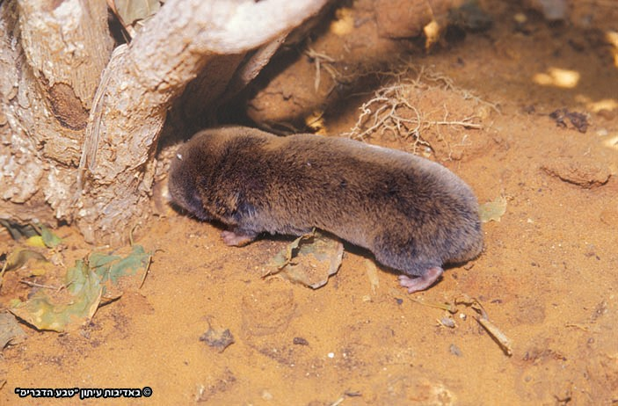
חפרפרת

Slide 7
רעיון 3
היצורים החיים, החיים יחד בבית הגידול מופיעים כחברות. כל חברה מורכבת מאוכלוסיות שונות. האוכלוסייה כוללת פרטים רבים בני אותו מין.

Slide 8
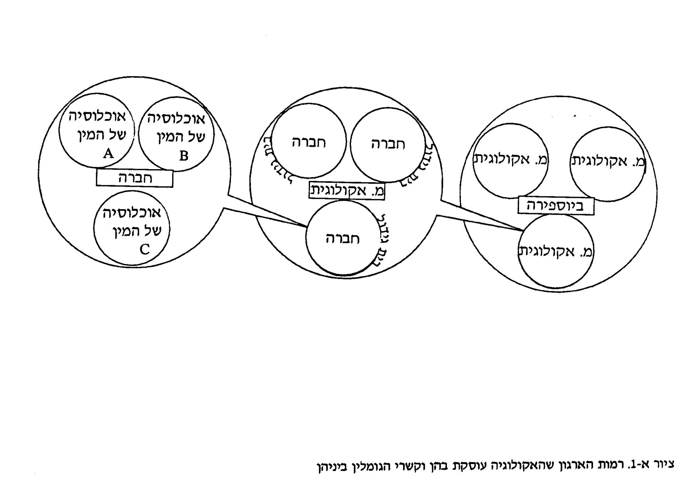
רמות הארגון וקשרי הגומלין ביניהן האקולוגיה עוסקת בהן

Slide 9
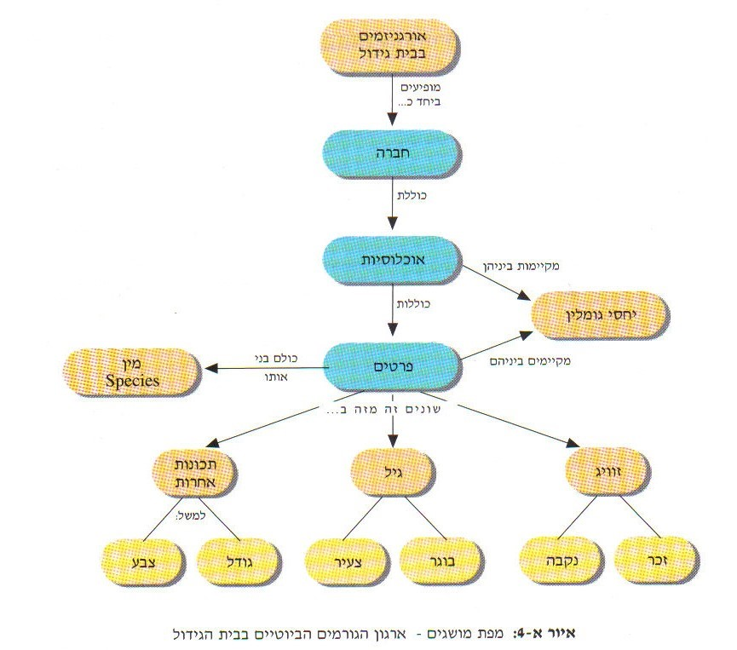
ארגון הגורמים הביוטיים בבית הגידול

Slide 10
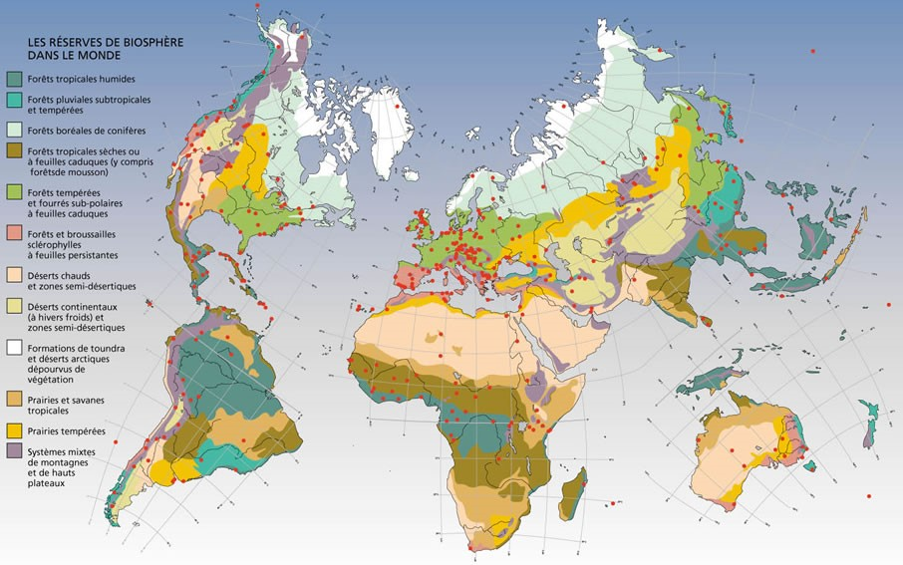
מפת העולם
באזורי אקלים שונים של כדור הארץ קיימים תנאים שונים ולכן נמצא שם חברות שונות של צומח ושל בעלי חיים.

Slide 11
רעיון 4
בתוך המערכת האקולוגית מתקיימים מחזורים בהם מועברים בין מרכיביה חומרים ואנרגיה.

Slide 12
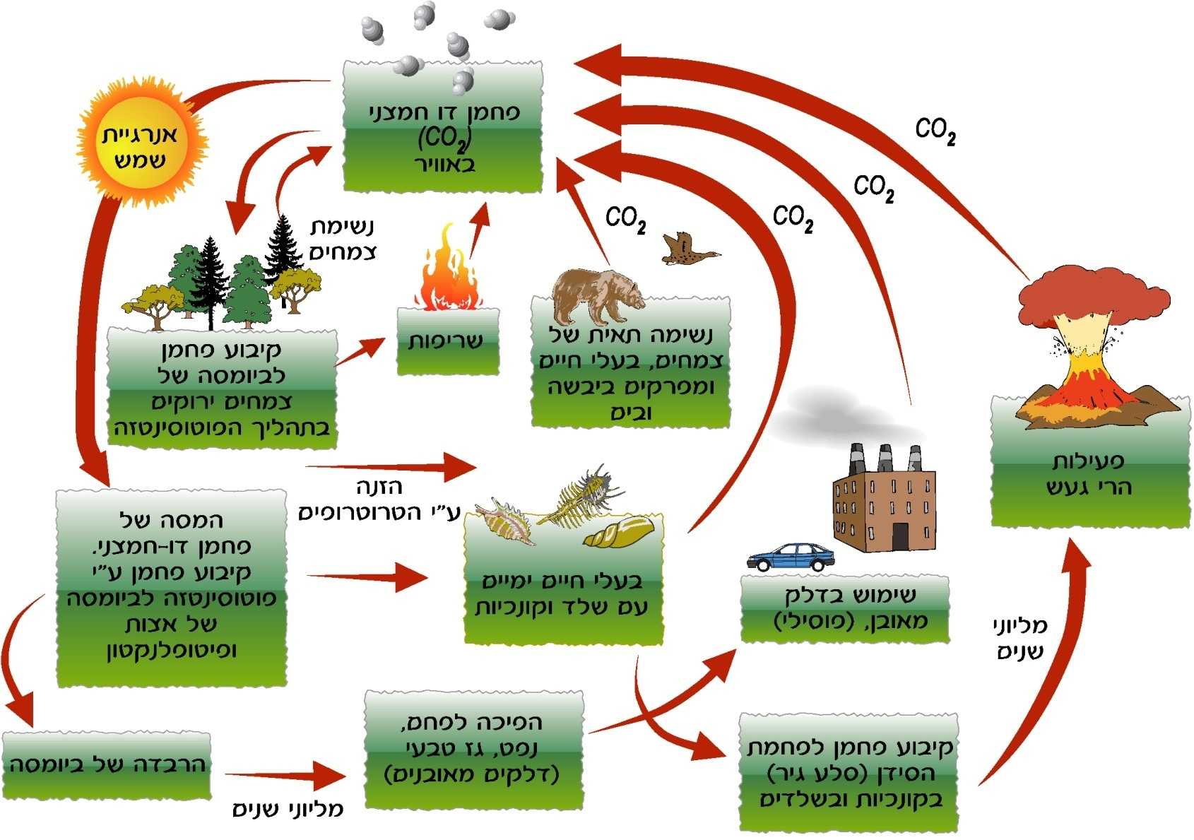
אנרגיית השמש הינה מקור האנרגיה הראשוני

Slide 13
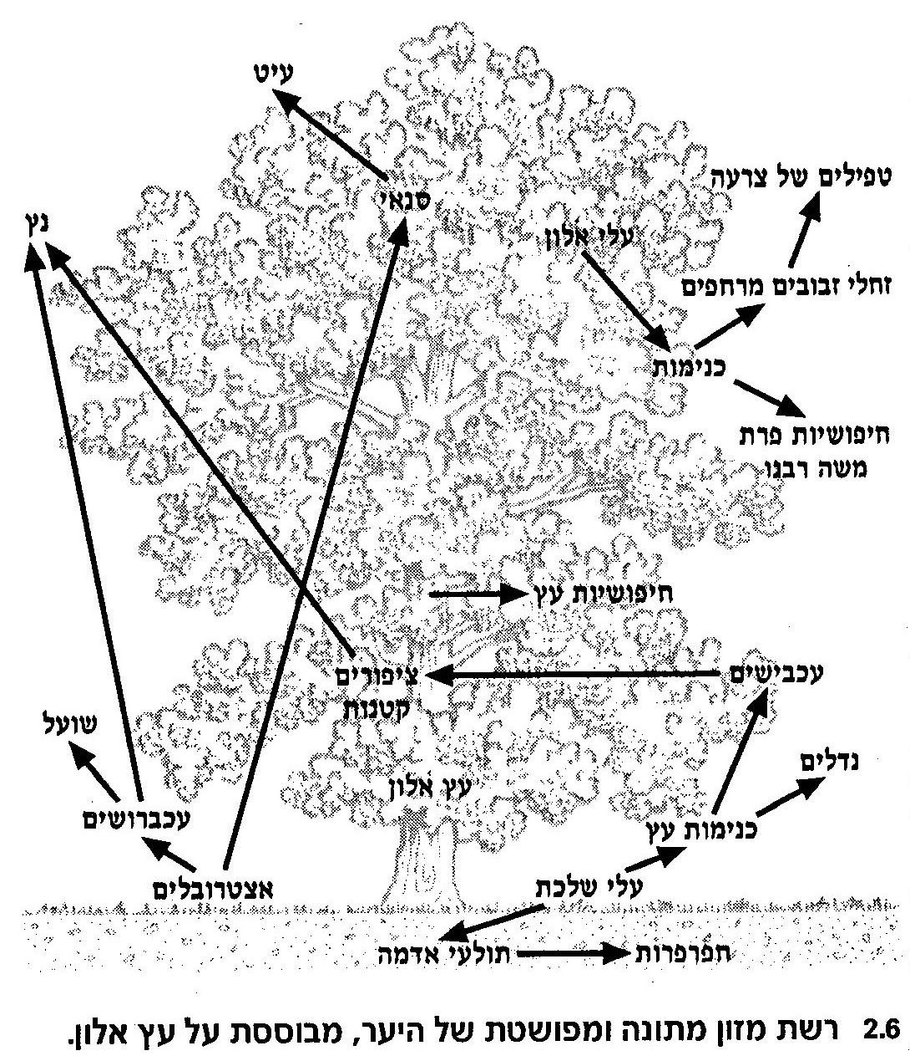
רשת המזון של היער

Slide 14
רעיון 5
בתוך מערכת האקולוגית יציבה מתקיים
שיווי משקל דינאמי שהוא תוצאה של
מנגנוני משוב המווסתים את גודל האוכלוסיות
ואת קצב זרימת החומרים והאנרגיה במערכת.

Slide 15
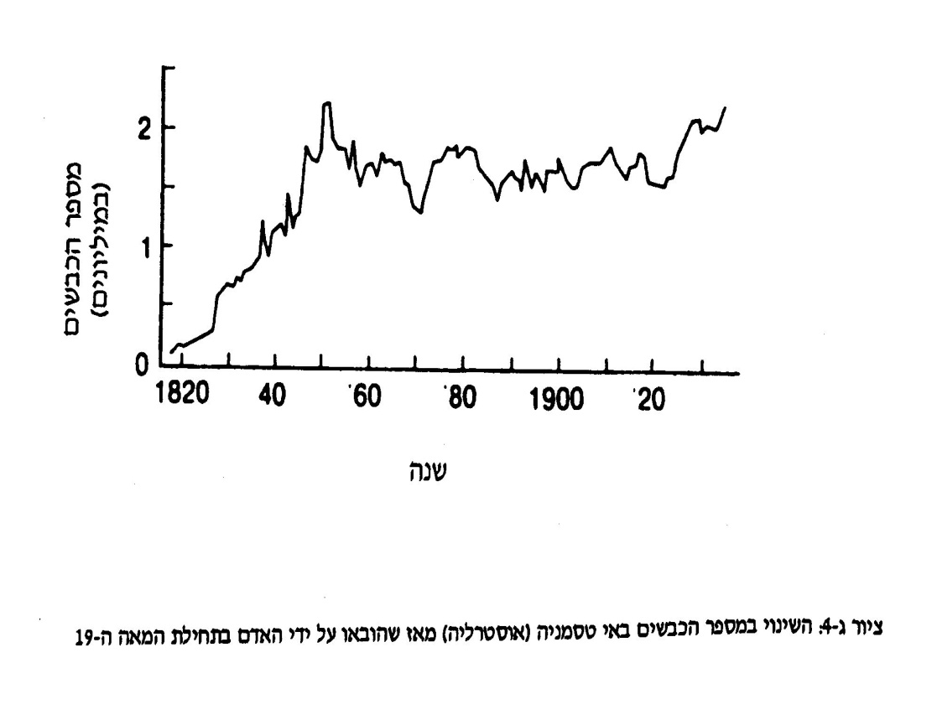
השינוי במספר העכבישים

Slide 16
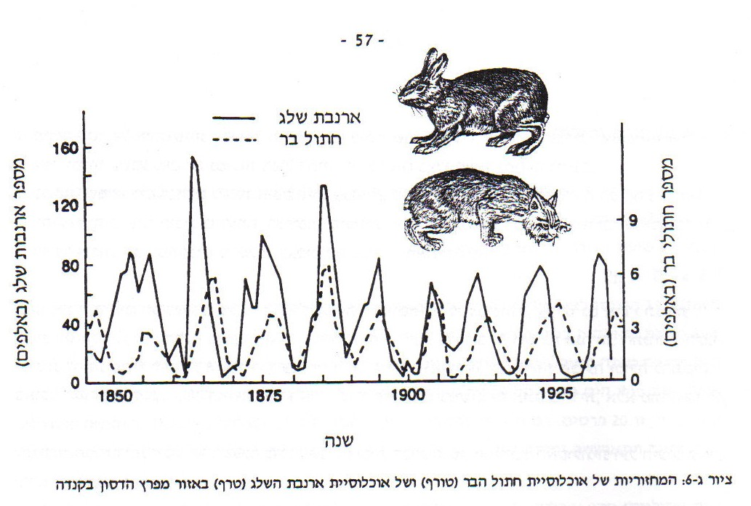
המחזוריות של אוכלוסיית חתול הבר

Slide 17
רעיון 6
האדם משפיע על סביבתו ומשנה
אותה, הוא גם מושפע מהסביבה.

Slide 18
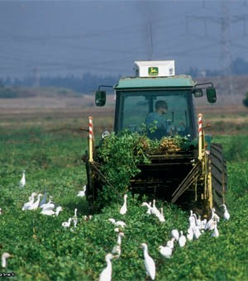
טרקטור בשדה

Slide 19
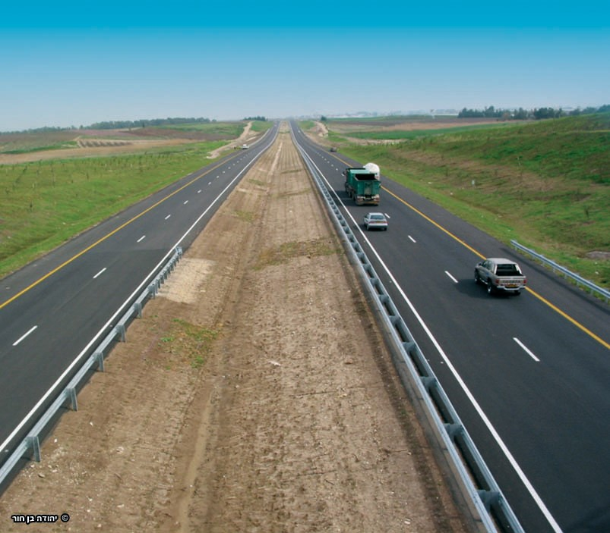
כביש

Slide 20
רעיון 7
המערכות האקולוגיות הטבעיות
מספקות לאדם שירותים וטובין.

Slide 21
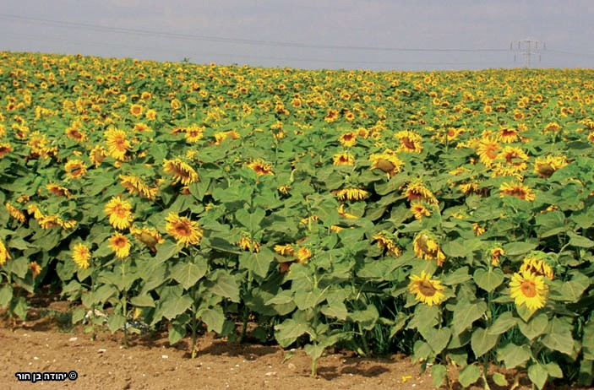
פרחי חמנייה

Slide 22
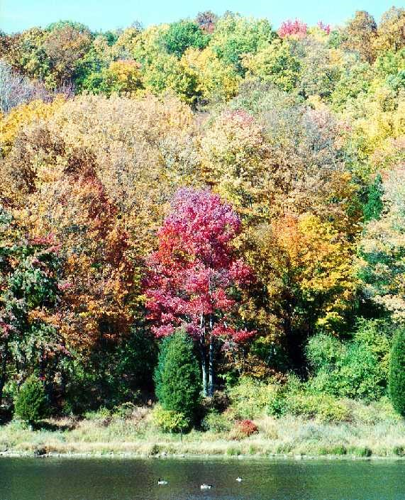
יער

Slide 23
מדבר

Slide 24
דוגמאות לטובין ושירותים שמספקת המערכות האקולוגיות הטבעיות
שירותים | טובין
שמירה על מאזן גזים באטמוספרה וטיהור האוויר | מזון מן החי ומהצומח
טיהור וסינון המים | דלק וחומרי בעירה
מחזור חומרי פסולת | חמצן
קיבוע החנקן מהאטמוספרה | חומרי בנייה
האבקת צמחים והפצת זרעים | תבלינים
יצירת קרקע ושמירתה מפני סחף | חומרי צבע
נטרול מזהמים | תרופות
צמצום נזקי בצורת ושיטפונות | מידע גנטי
הגנה על החופים מפני שחיקה על ידי הגלים | מים ראויים לשתייה
הגנה מפני קרינה מזיקה של שמש
הנאה מיפי הטבע
גירוי אינטלקטואלי

